Slide 1

DIRECCIONAMIENTO ESTRATÉGICO 2021
ASAMBLEA CON LA GENTE
PDTE ASAMBLEA DPTAL. GONZALO BAUTE
1er. VICE PDTE. NICOLÁS PETRO
2do. VICE PDTE. FEDERICO UCRÓS

Slide 2



DIRECCIONAMIENTO ESTRATÉGICO
3 EJES
INFORMAR ACTIVIDADES DE ASAMBLEA
ASAMBLEA + CERCA!!
Plan comunicacional para informar a los Atlanticenses, sobre la gestión de la Asamblea Dptal. (MISIONAL)
MEJORA LOGÍSTICA RECINTO DE ASAMBLEA
LA DUMA IMPONENTE !!
Mejoras locativas e insumos, para facilitar la labor de los Diputados y Servidores públicos de la Asamblea Dptal. (APOYO)
REINGENIERIA ADMINISTRATIVA DE ASAMBLEA
EMPRESA: ASAMBLEA DPTAL
Manejo gerencial para modernizar la organización institucional de áreas MISIONAL y APOYO de la Asamblea Dptal. (APOYO)

Slide 3
DIRECCIONAMIENTO ESTRATÉGICO EJE 1
TABLERO CONTROL
INFORMAR ACTIVIDADES DE ASAMBLEA
ASAMBLEA + CERCA!!
Plan comunicacional para informar a los Atlanticenses, sobre la gestión de la Asamblea Dptal. (MISIONAL)
ACTAS DE SESIONES DE LA ASAMBLEA TIEMPO REAL
NUEVO DISEÑO WEB EN 1 PÁGINA DINÁMICA ORDENANZAS-VALOR–TEMA-ACTAS-TRANSMISIÓN-DIP. PONENTE-COMISIÓN / 2021
DATOS ORDENANZAS 2021
https://asamblea-atlantico.gov.co/2021/

Slide 4
DIRECCIONAMIENTO ESTRATÉGICO EJE 2
TABLERO CONTROL
MEJORA LOGÍSTICA INSTALACIONES DE ASAMBLEA
LA DUMA IMPONENTE !!
Mejoras locativas e insumos, para facilitar la labor de los Diputados y Servidores públicos de la Asamblea Dptal. (APOYO)
1. PINTURA Y FACHADA NO GRAFITIS PAISAJISMO INTERNO - EXTERNO
2. ADQUISICIÓN VIDEOBEAM ( PROPIO 2x2.5 m )
3. INSTALACIÓN PANELES ACÚSTICOS Y SONIDO AJUSTADO (MICRÓFONOS INDIV. Y CONSOLA NUEVA)
4. COBERTURA 100% AIRE ACONDIC. RECINTO DUMA DPTAL.
5. SUMINISTRO PARA COCINA ( NUEVO: HORNO MICROONDAS, ESTUFA, ABANICO, DOTACIÓN ENSERES, MTTO NEVERA, GRECA
6. INSTALACIÓN 8 CAMARAS DE SEGURIDAD 24/7
7. MEJORAS LOCATIVAS RECINTO DUMA ( LUMINARIAS, HUMEDAD TECHO, PINTURA, POLARIZADO

Slide 5
DIRECCIONAMIENTO ESTRATÉGICO EJE 3
TABLERO CONTROL
REINGENIERIA ADMINISTRATIVA DE ASAMBLEA
EMPRESA: ASAMBLEA DPTAL
Manejo gerencial para modernizar la organización institucional de áreas MISIONAL y APOYO de la Asamblea Dptal. (APOYO)
PAGOS OPS Y CONTRATOS < 3 HORAS VIA WEB ON LINE PÁG. WEB ( SOPORTES OK – PAGOS MISMO DIA )
IMPLEMENTACIÓN SOFTWARE JURIDICO-FINANCIERO ONLINE PÁG. WEB APP – ANTERIOR SOFTW. ANTIGUO
3. ELABORACIÓN MAPAS PROCESOS MISIONALES Y APOYO – ESAP – B BASE CERTIFICAC. CALIDAD 2022
4. DIGITALIZACION DOCUMENTOS PASIVOCOL 1.128 HdV DESDE 1921
5. INVENTARIO FÍSICO ASAMBLEA ACTUALIZADO 100% CONTABLEMENTE.

Slide 6
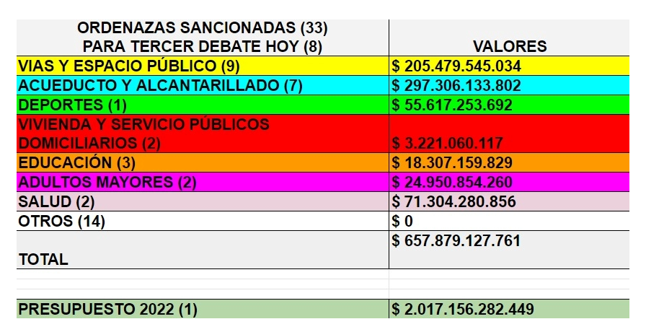
+ CERCA

Slide 7
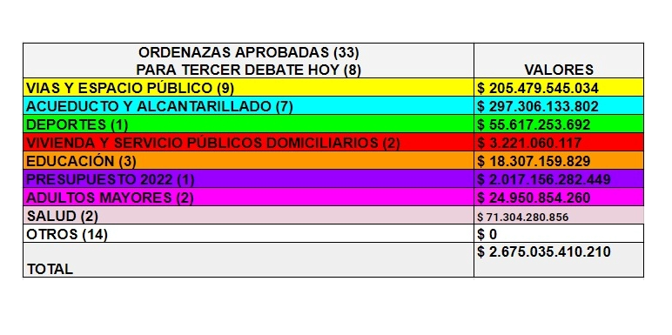
PRESUPUESTO 2022 (1) | $ 2.017.156.282.449
+ CERCA

Slide 8
VALORES APROBADOS
ORDENANZAS 2021
ORDENAZAS APROBADAS (33) | VALORES
VIAS Y ESPACIO PÚBLICO (7) | $ 98.674.545.034
ACUEDUCTO Y ALCANTARILLADO (5) | $ 152.596.132.029
DEPORTES (1) | $ 55.617.253.692
VIVIENDA Y SERVICIO PÚBLICOS DOMICILIARIOS (2) | $ 3.221.060.117
EDUCACIÓN (3) | $ 18.307.159.829‬
ADULTOS MAYORES (2) | $ 24.950.854.260
OTROS (12) | $ 0
TOTAL | $ 335.059.845.132
PRESUPUESTO 2022 (1) | $ 2.017.156.282.449
+ CERCA

